Slide 1


晴空 ClearSky
大学生心理健康服务平台
需求分析报告
专业、简洁、温和：高校心理健康管理体系的数字化构建
团队名称：[晴空ClearSky]
软件工程 | 需求分析

Slide 2
目录
一、项目背景与核心目标
二、核心用户角色与典型场景分析
三、五大功能模块
四、系统结构与核心用况
五、非功能性需求
六、关键功能验收标准
七、团队分工与协作模式
八、项目计划与里程碑
九、总结与未来展望

Slide 3





一、项目背景与核心目标
严峻的现状
政策导向
据统计，近 50% 的大学生存在不同程度的焦虑风险，心理健康问题日益突出。
教育部明确要求，高校需构建“筛查-干预-追踪”一体化的心理健康管理体系。
然而，高校专业心理咨询师严重不足（师生比常低于 1:4000），服务供需严重
失衡。
本平台开发意图是通过技术手段，实现服务的规模化与精准化，降低学生求助
门槛。
近期目标
应用范围
产品前景
覆盖全校师生，上线移动端与 Web 端，实现核心咨询与测评功能。
学生（移动端）、咨询师（Web 端）、学校管理员（Web 端）。
扩展至多校联盟，基于数据实现智能预警与个性化干预推荐。

Slide 4



二、核心用户角色与典型场景分析
平台围绕三种关键用户角色设计权限与功能，确保服务的闭环与隐私安全。
学生
AI对话、真人咨询、预约咨询、心理测评、浏览资源库、浏览社区
仅操作自身数据；社区完全匿名，无用户 ID 关联
咨询师
查看预约、管理预约、查看咨询记录、回复学生咨询
仅查看所负责的或被授权的特定学生记录
管理员
管理社区、管理预约、查看咨询记录、管理资源、查看系统运行状况
全权限（数据监控与社区内容审核），操作需留痕
典型用户场景：AI 识别危机并转接（生命线机制）
学生在移动端 AI_Chat 输入：“最近总想死，活着没意思…”
AI 关键词触发
系统自动创建
真人实时干预
AI 模块立即识别“自杀倾向”等高危关键词。
系统自动创建紧急预约，并向值班咨询师 Web 端推送高优先级通知。
咨询师点击接入，开启实时文字/语音咨询进行危机干预。
咨询结束后，会话记录自动归档至学生档案，供后续追踪。

Slide 5
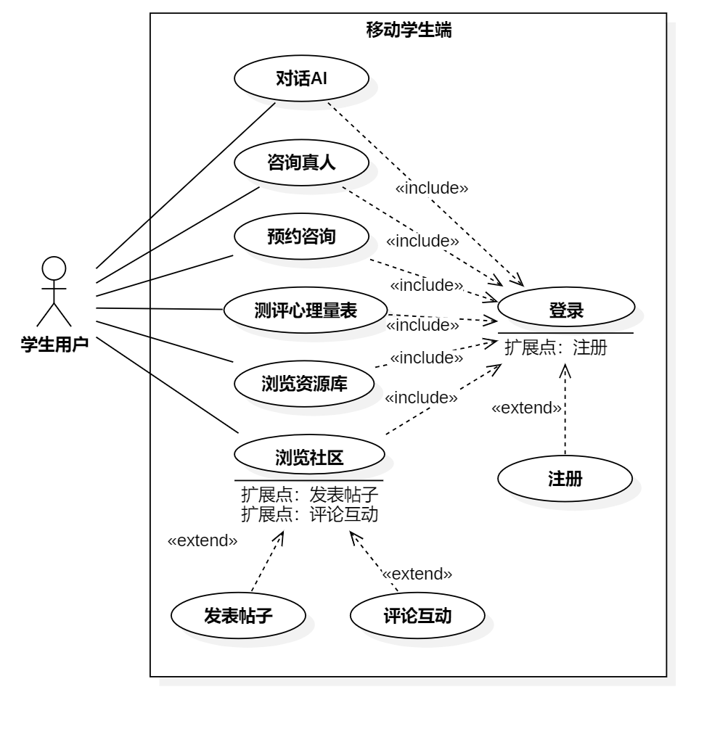
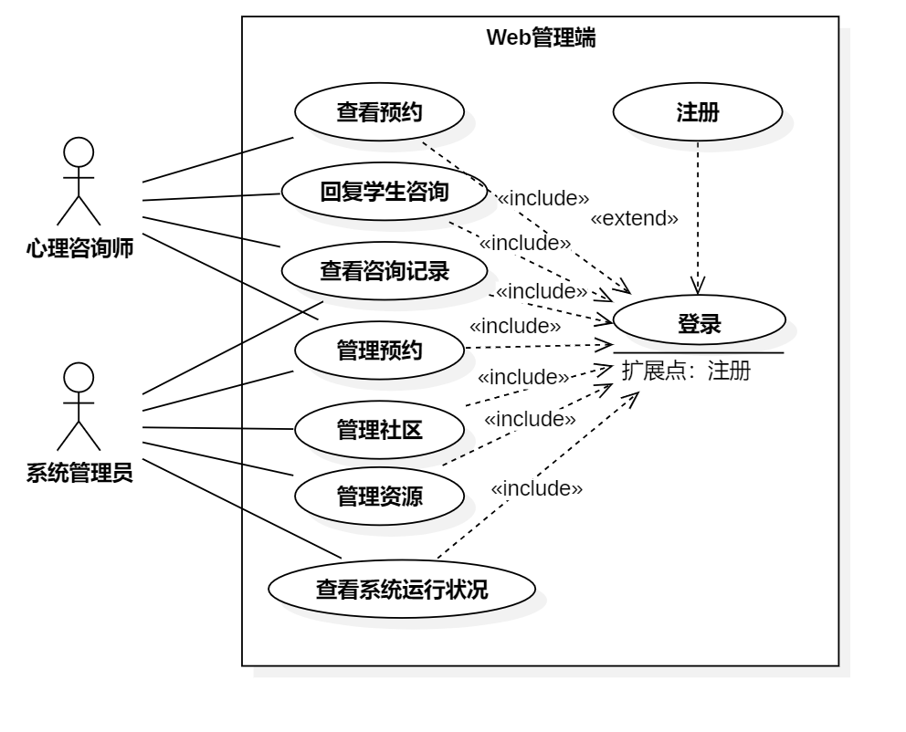
移动学生端用况图和Web管理端用况图展示

Slide 6



三、五大功能模块
平台功能围绕心理健康的预防、筛查、干预与支持四个环节设计，确保无缝衔接。
AI 心理陪伴
真人专业咨询
预约与管理
24小时文本/语音聊天支持。情绪关键词识别，危机情况自动转接真人咨询。
支持主动预约与 AI 被动转接，保障咨询质量。
标准化预约流程：按时段选择、一键预约。自动发送预约提醒，减少爽约。
在线心理测评
资源库与社区
提供标准化心理量表。答题后 ≤5 秒 生成结构化报告，报告自动存档。
提供文章等学习资源。社区支持完全匿名发帖与评论，需经管理员审核防违规。

Slide 7
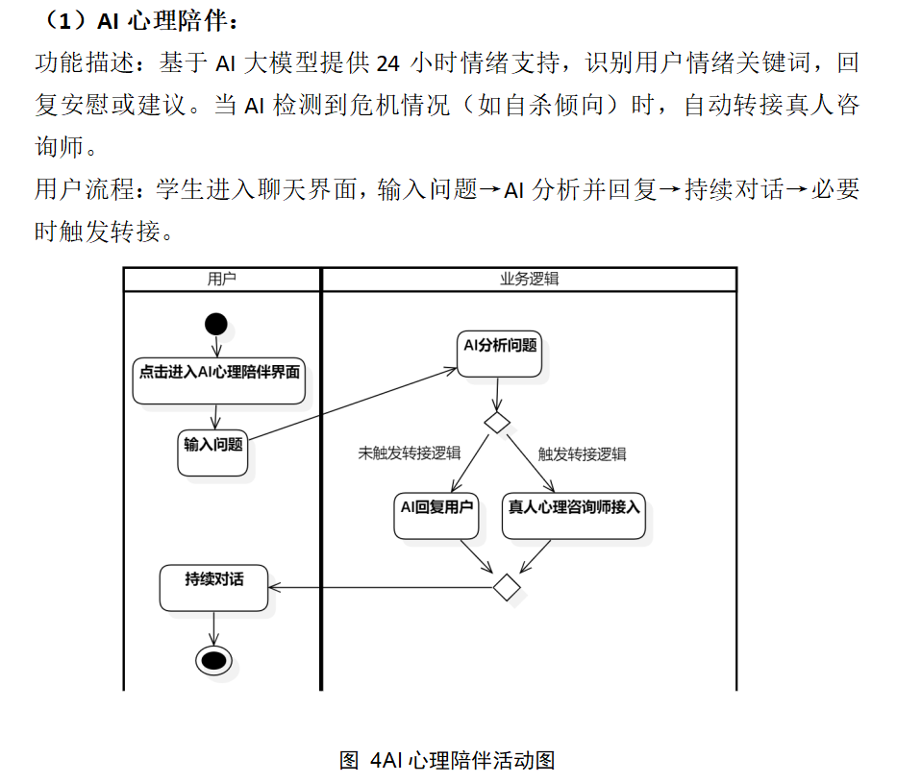

Slide 8
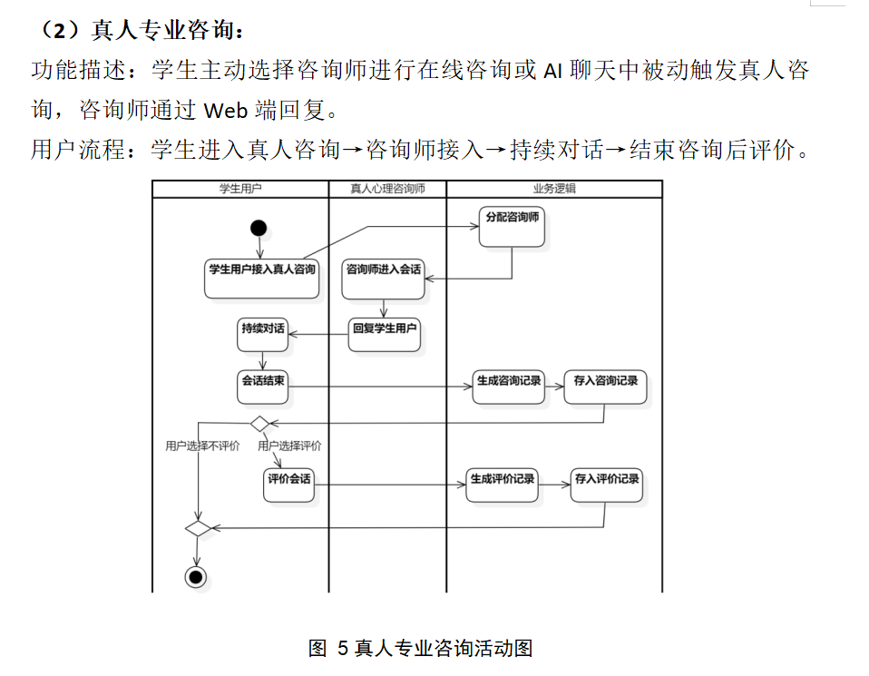

Slide 9
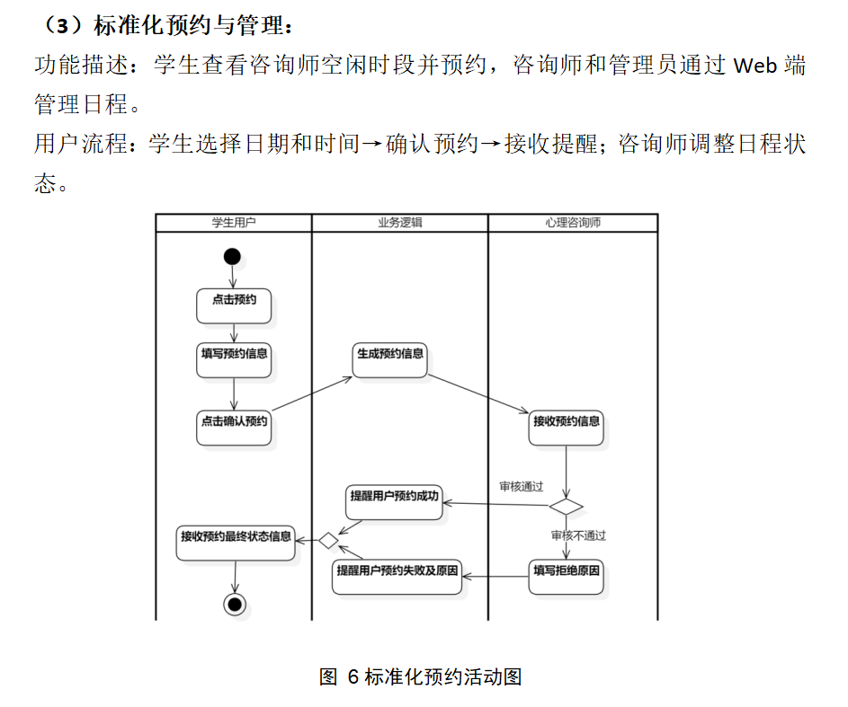

Slide 10
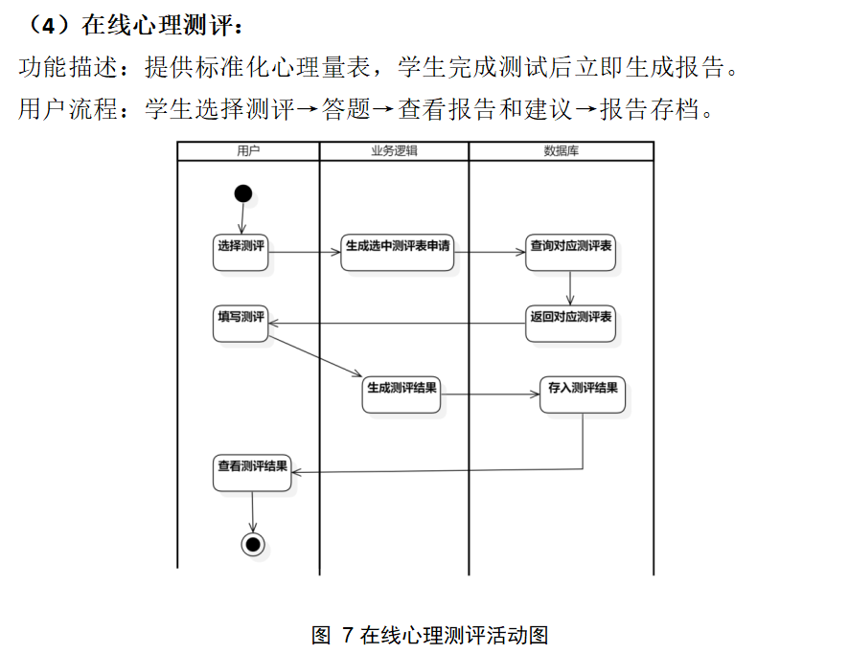

Slide 11
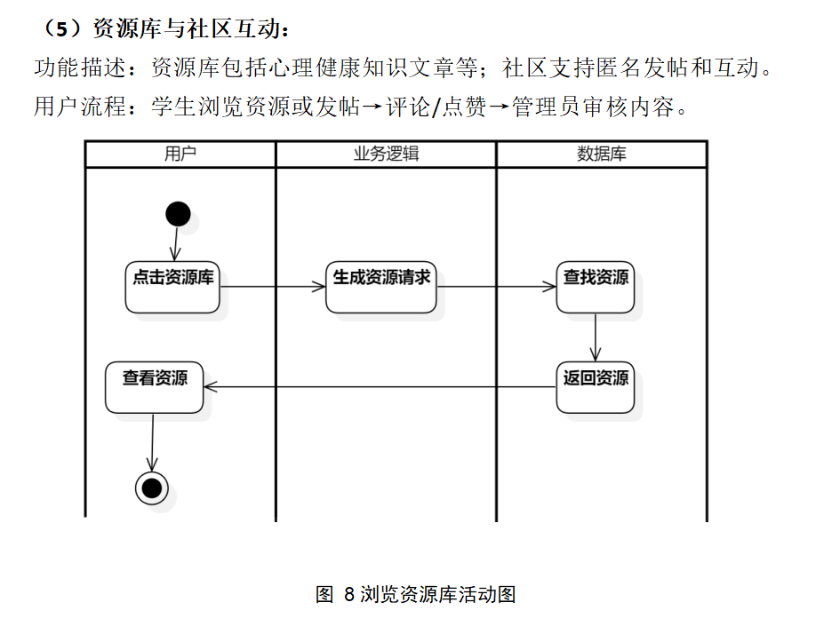

Slide 12
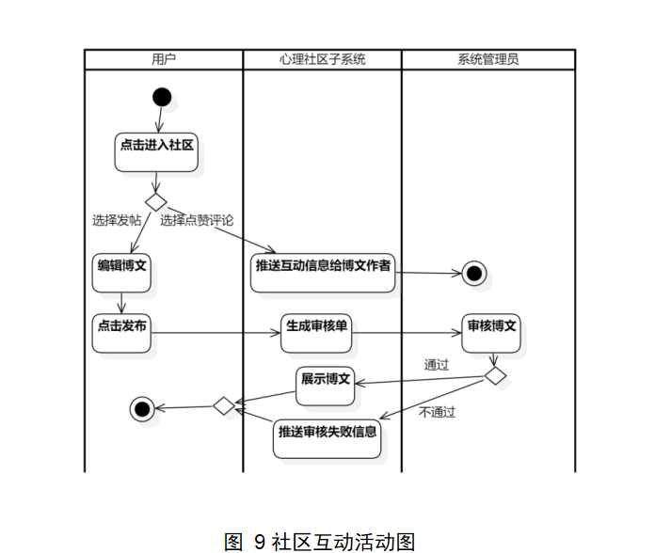

Slide 13
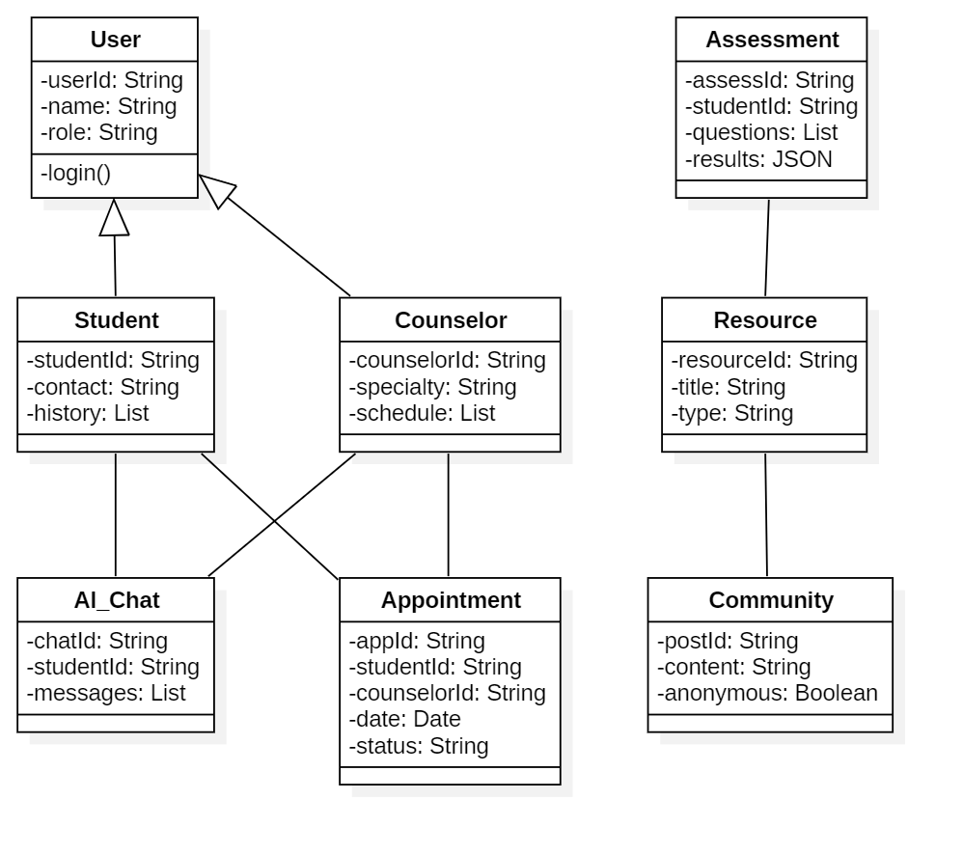
四、系统结构与核心用况
UML 类图清晰定义了实体间的关系和关键数据字段，是实现业务逻辑的基础。

Slide 14

系统结构与核心类图
隐私与资源
AI聊天（授权可查）、测评、资源、社区匿名
预约
关联Student和Counselor，状态、时间戳
咨询师
继承User，专业、可预约时段
学生
继承User，测评记录、咨询历史
用户
id、学号、密码哈希、登录状态
用户基础类 (User)
包含学号、密码、登录状态等基础信息。
核心继承关系
Student (测评记录、咨询历史) 和 Counselor (专业领域、可预约时段) 继承自 User。
关键关联
Appointment 关联 Student 和 Counselor，并记录状态。
隐私控制逻辑
社区内容使用匿名标识；咨询聊天记录需授权才能调阅，管理员不可直接查看聊天内容。

Slide 15



五、非功能性需求
高质量的非功能性需求是确保系统可靠性与用户满意度的基石。
可用性与响应速度
安全性与数据保护
合规性与隐私
页面加载时间 ≤ 3 秒，AI 聊天回复延迟 ≤ 2 秒，提供流畅的用户体验。
（1）数据隐私：用户数据加密存储，匿名化处理敏感信息。
（2）身份认证：支持学号登录认证，会话超时自动退出。
（3）权限控制：基于角色（学生、咨询师、管理员）的访问控制，防止越权操作。
严格遵循《个人信息保护法》，只收集运行服务所必需的信息，保护学生隐私。
按钮和链接点击区域 ≥ 44×44 像素，提高易用性。
兼容性要求
移动端：全面兼容主流 iOS 和 Android 系统版本。
Web 端：支持 Chrome、Firefox 主流浏览器，最低分辨率要求 1024×768 以确保管理界面信息完整显示。

Slide 16
六、关键功能验收标准
本表定义了每个核心模块的性能指标和验证方法，作为项目交付和评审的依据。
AI 心理陪伴
回复延迟 ≤ 2 秒；危机转接触发率 ≥ 90%
输入 10 组高危语句，检查是否自动转接并通知咨询师
真人咨询
连接成功率 ≥ 99%；实时通信延迟 ≤ 500ms
测量主动预约 + AI 转接的端到端延迟与成功率
预约系统
冲突检测准确率 100%；提醒准时（提前 1 小时）
多用户并发预约同一时段，验证冲突拦截机制
心理测评
报告生成 ≤ 5 秒；数据存储正确，完成率 ≥ 95%
完成 SCL-90（90 题）测试，检查报告内容与数据库一致性
资源加载 ≤ 3 秒；社区匿名性 100%；审核功能正常
测试管理员审核流程；发帖检查数据库无用户 ID 关联
社区与资源
注：所有验收标准均基于前期需求说明书 5.4 节严格制定，确保功能实现可量化、可验证。

Slide 17



七、团队分工与协作模式
12%
11%
界面原型
移动端前端原型设计
设计界面原型设计PPT，完成界面原型设计评审表（学号：102300107）
协助完成移动端的界面原型设计等（学号：102300121）
15%
13%
移动端前端原型设计
Web管理前端原型设计
完成移动端的界面原型设计等（学号：102300207）
完成Web管理端界面原型设计等（学号：102300211）
13%
12%
Web管理前端原型设计
需求分析
完成Web管理端界面原型设计等（学号：102300408）
根据软件规格需求说明书设计报告PPT等（学号：102300312）
13%
11%
需求分析
博文撰写
撰写软件规格需求说明书等（学号：102300432）
撰写博客初稿等（学号：102300434）
协同工具
沟通机制
版本控制
利用腾讯在线共享文档，团队成员共享项目所有开发文档。
每日例会口头汇报，每周组会总结分析开发进度，适时调整计划进度，组长统筹协作。
文档命名规范化（如“软件需求规格说明书v1.1”），文档内加入修订表记录修订内容
，进行文档评审与修改。

Slide 18

八、项目计划与里程碑
根据软件工程课程要求与团队实际能力，我们制定了以下精确的时间表。
2025/10/12
2025/10/26
2025/11/8
需求确认完毕，功能范围与开发优先级确定
主要bug修复完毕，系统可稳定运行
核心功能开发完成，登录、AI聊天、预约模块可运行
1
2
1
2
1
2
2025/10/18
2025/11/3
2025/11/11
通过原型设计评审，前端UI与架构设计确定
功能联调完成运行，进入测试阶段
正式交付平台，投入运行
下一阶段重点任务
①明确系统架构
②设计交互原型
③明确前后端接口文档
④指定测试计划与开发规范

Slide 19






九、总结与未来展望
本阶段成果
完成符合国标规范的《软件需求规格说明书》，明确了验收标准。
系统架构
构建支持多角色、高隐私、强安全的系统架构，原型设计覆盖移动端和 Web 端关键页面。
未来展望
短期对接学工系统；中期训练风险预警模型；长期推广至多校，实现跨校资源共享与危机联动响应。
我们的使命：
让每一位大学生在情绪低谷时，都能看见一片“晴空”。

